Slide 1
Муниципальное бюджетное учреждение «Центр профилактического сопровождения «КОМПАС»
а

Slide 2
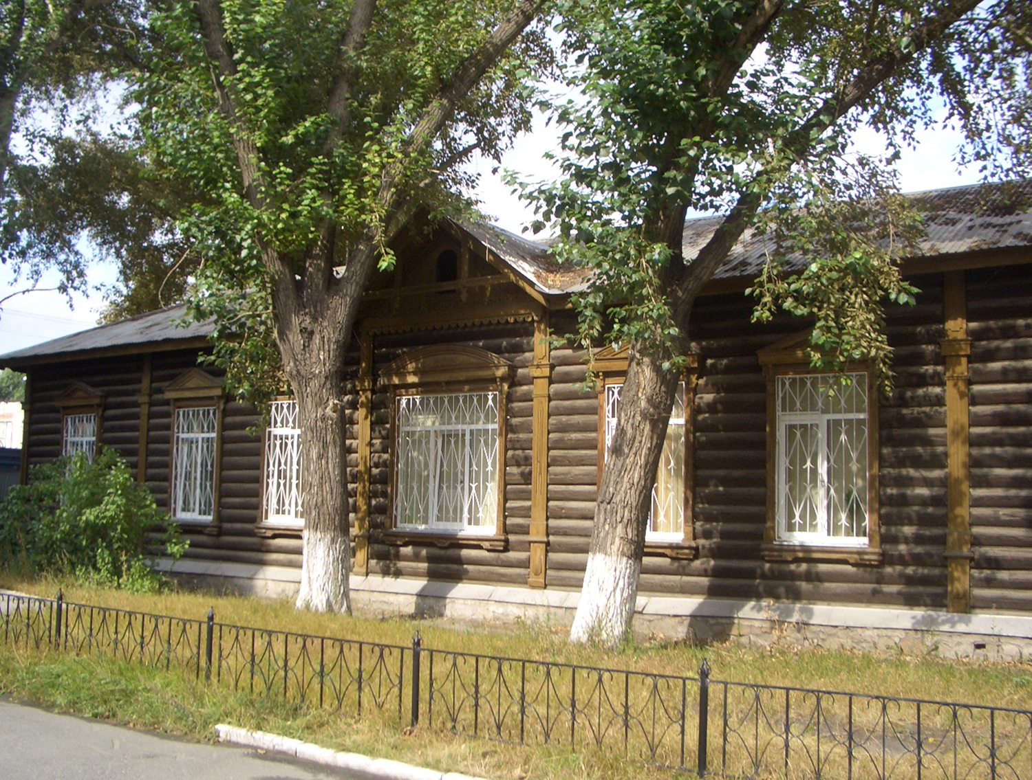
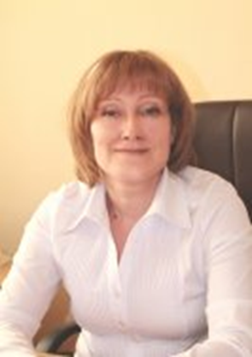
Муниципальное
бюджетное учреждение
«Центр профилактического сопровождения «КОМПАС»
Учредитель: Управление по делам молодежи Администрации города Челябинска
Директор МБУ «ЦПС «КОМПАС»
Мария Сергеевна Артемьева

Slide 3
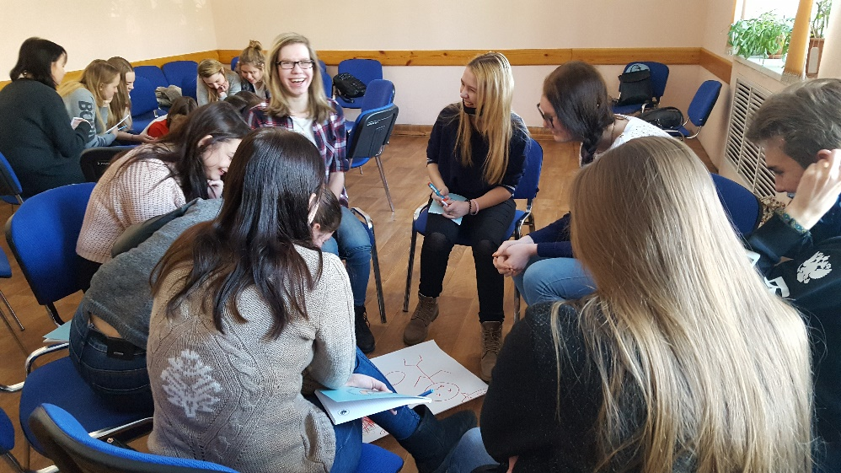
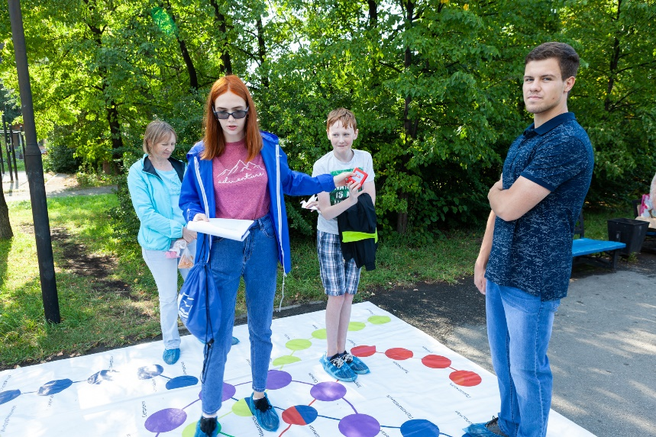
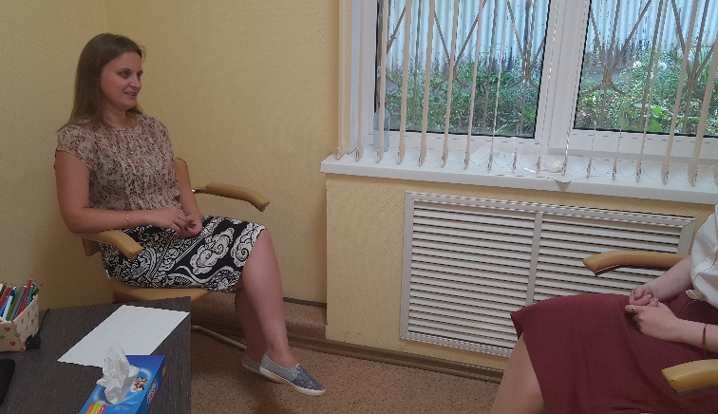
Деятельность МБУ «ЦПС «КОМПАС»
Проведение тренингов и семинаров
Психологическое консультирование
Проведение публичных акций и информационных компаний

Slide 4
ТРЕНИНГИ И СЕМИНАРЫ ПРОВОДЯТСЯ ДЛЯ:
Подростков
Молодежи и студентов
Педагогов и специалистов
Родителей и для ближайшего окружения подростков и молодежи

Slide 5
Для подростков*
Интерактивное занятие: Девочки и девушки (только для девушек с 14 лет)
Стратегии эффективного взаимодействия и профилактика конфликтов (с 14 лет)
Предотврати насилие ( с 15 лет)
Профилактика интернет-зависимости и игромании (с 14 лет)
Базовые знания по профилактике ВИЧ-инфекции (с 16 лет; 10 класс)
Позитивное взаимодействие в профилактике зависимостей (с 15 лет)
Навыки жизнестойкости (с 15 лет)
Проведение тренингов и семинаров
*Участие в семинарах и тренингах несовершеннолетних возможно только с письменного согласия родителей/законных представителей

Slide 6
Для студентов и молодежи
Базовые знания по профилактике
ВИЧ-инфекции
Программа «Профилактика деструктивного влияния социокультурных групп на молодежь»
Навыки жизнестойкости
Предотврати насилие
Позитивное взаимодействие в профилактике химических зависимостей
Стратегии эффективного взаимодействия и профилактика конфликтов

Slide 7
Проведение тренингов и семинаров
Профилактика эмоционального выгорания
Профилактическое мероприятие как пазл
Для специалистов
Современные технологии в профилактике социально-значимых заболеваний и др.

Slide 8
Психологическое консультирование

Slide 9
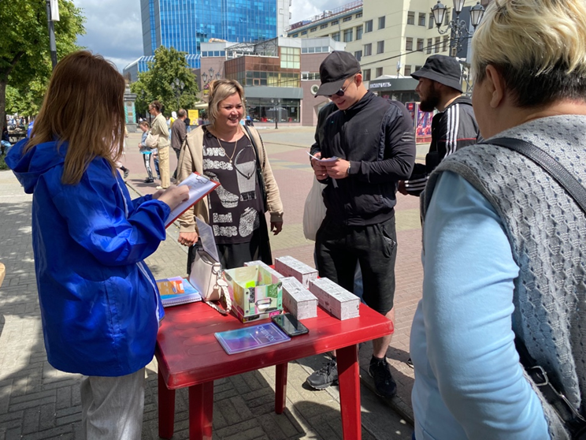
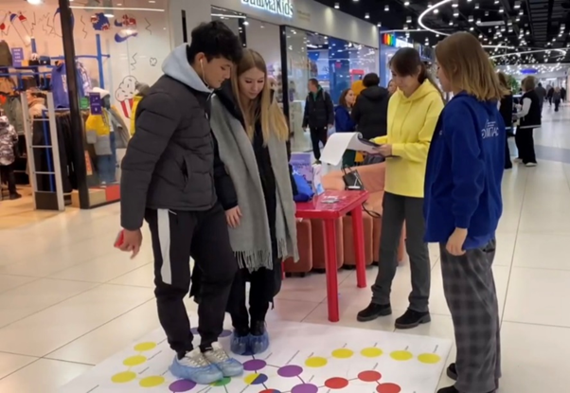
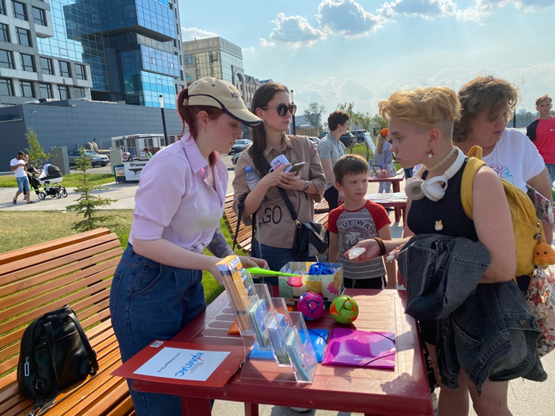
Проведение публичных акций
Целью мероприятий является, привлечение внимания населения к проблеме наркомании и иных социально значимых заболеваний, продвижение здорового образа жизни среди молодежи.

Slide 10
Разработка информационных профилактических материалов
Брошюра
«Тетрадь по профилактике наркомании»
Брошюра
«Быть ответственным просто!»
Брошюра
«Разрушители мифов»

Slide 11
Контакты
Адрес: г. Челябинск, ул. Переселенческий пункт, д. 10
График работы: Пн-Чт с 08:30 до 17:30, Пт- 8:30 до 16:15, Сб, Вс-выходной
Телефоны: 261-44-95
261-47-14
261-42-42
Мы в Интернете:

Slide 12
БЛАГОДАРЮ ЗА ВНИМАНИЕ!

